Slide 1
软件测试
主讲：黄乐丹

Slide 2
第三章 测试设计和开发
3.1 测试设计流程
3.2 总体设计
3.3 开发测试用例
3.4 评审测试用例

Slide 3
教学内容
3.3 开发测试用例
3.4 评审测试用例

Slide 4


3.3 开发测试用例
什么是测试用例？
  测试用例是为特定目标开发的测试输入、执行条件和预期结果的集合。
什么是好的测试用例？
  好的测试用例必须清晰地定义一个或多个期望的结果和测试通过和失败标准。
  好的测试用例应该容易发现软件错误、且有可重复性、没有冗余。

Slide 5
测试用例的作用
  指导测试的实施
  作为编写测试脚本的“设计规格说明书”
  评估测试结果的度量基准
  分析缺陷的标准

Slide 6

白盒测试用例设计
白盒测试作为结构测试方法，是按照程序内部的结构测试程序，对软件的过程性细节做细致的检查，测试人员利用程序内部的逻辑结构及有关信息，设计或选择测试用例。
白盒法又称为逻辑覆盖法，其测试用例选择，是按照不同覆盖标准确定的。
弱
强
弱
语
句
覆
盖
判
定
覆
盖
条
件
覆
盖
判
定
条
件
覆
盖
条
件
组
合
覆
盖
路
径
覆
盖

Slide 7
重点
黑盒测试用例设计
评审测试用例
难点
等价类划分

Slide 8
3.3.7 黑盒测试用例设计
黑盒测试不考虑程序的内部结构与特性，只根据程序功能或程序的外部特性设计测试用例。
等
价
分
类
法
边
值
分
析
法
错
误
推
测
法
因
果
图
法
场
景
法

Slide 9
1、等价分类法
基本思想：根据程序的I/O特性，将程序的定义域划分为有限个等价区段 —“等价类”，从等价类中选择出的用例，具有“代表性”。
等价类分为：
有效等价类 — 对于程序的规格说明是合理的、有意义的输入数据构成的集合。
无效等价类 —对于程序的规格说明，是不合理的，是没有意义的输入数据构成的集合。

Slide 10
等价分类法步骤
等价分类法步骤
显然，关键是
如何划分等价类
① 划分“等价类”
  应按照输入条件（如输入值的范围，值的个数，值的集合，输入条件必须如何）划分为有效等价类和无效等价类。
  例如：每个学生可选修1-3门课程
  可以划分一个有效等价类：选修1-3门课程。
  可以划分两个无效等价类：未选修课，选修课超过3门。
  又如：标识符的第一个字符必须是字母。
  可以划分为一个有效等价类：第一个字符是字母。
  可以划分一个无效等价类：第一个字符不是字母。
  ② 选择测试用例
  A、为每个等价类编号；
  B、使一个测试用例尽可能覆盖多个有效等价类
  C、特别要注意的是：一个测试用例只能覆盖一个无效等价类。

Slide 11
2、边值分析法
基本思想： 选择等价类的边缘值作为测试用例，让每个等价类的边界都得到测试，选择测试用例既考虑输入亦考虑输出。
分析步骤：
A、先划分等价类。
B、选择测试用例，测试等价类边界。
边界选择原则：
A、按照输入值范围的边界。
B、按照输入/输出值个数的边界。
C、输出值域的边界。
D、输入/输出有序集的边界。

Slide 12
边值分析法举例
A、按照输入值范围的边界。
例如：输入值的范围是-1.0至1.0，则可选择用例 –1.0、1.0、-1.001、1.001。
B、按照输入/输出值个数的边界。
例如：输入文件可有1-255个记录，则 设计用例：文件的记录数为 0个、1个、255个、256个。
C、输出值域的边界。
例如：检索文献摘要，最多4篇。设计用例：可检索0篇、1篇、4篇，和5篇（错误）。
D、输入/输出有序集（如顺序文件、线性表）的边界。
应选择第一个元素和最后一个元素。

Slide 13
黑盒法应用实例
保险费率计算
人 人 保 险 公 司 承 担 人 寿 保 险 已 有 多 年 历 史 ， 该 公 司 保 费 计 算 方 式 为 投 保 额 ＊ 保 险 率 ， 保 险 率 又 依 点 数 不 同 而 有 别 ， 10 点 以 上 费 率 为 0.6 % ， 10 点 以 下 费 率 为 0.1 % ：

Slide 14
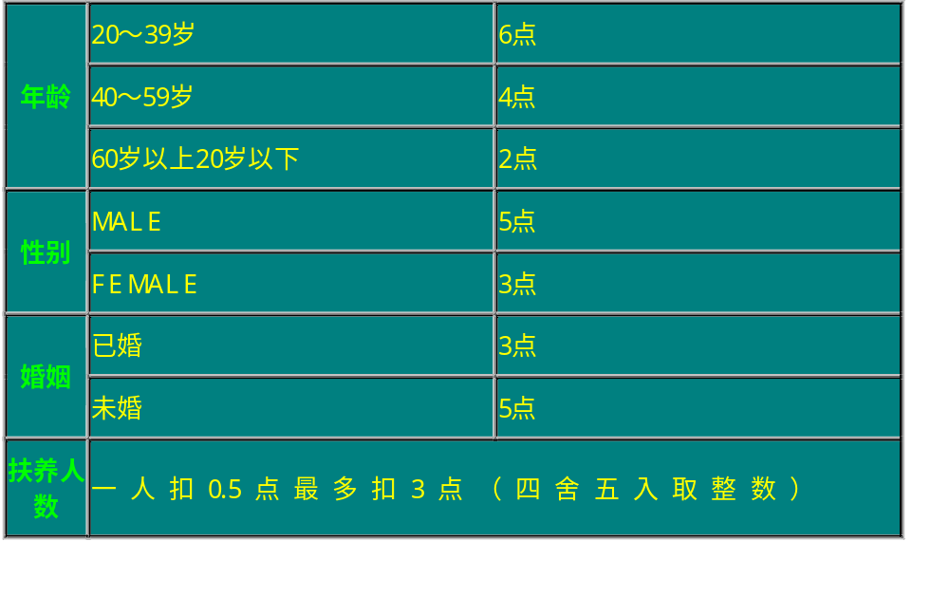
输入数据说明。

Slide 15
一、分析输入数据形式
年龄：一或两位数字。
性别：以英文[Male]、 [Female]、 [M]、 [F]表示。
婚姻： [已婚]、 [未婚]。
抚养人数：空白或一位数字。
保险费率：10点以上，10点以下。

Slide 16
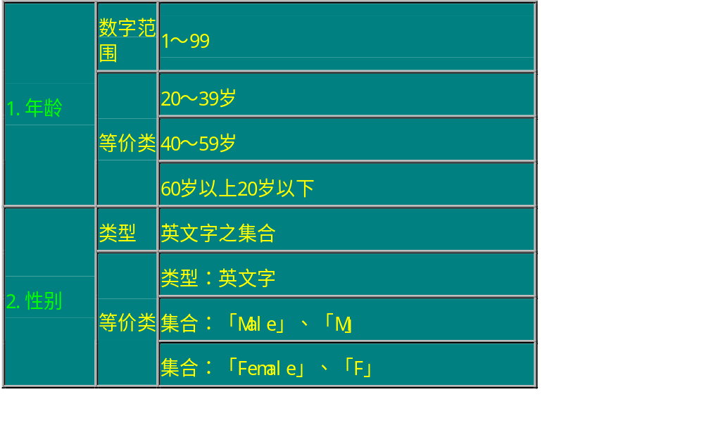
二、划分输入数据

Slide 17
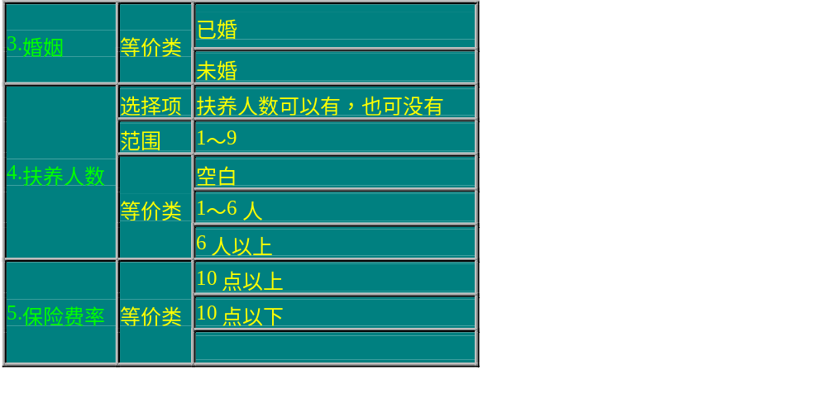

Slide 18
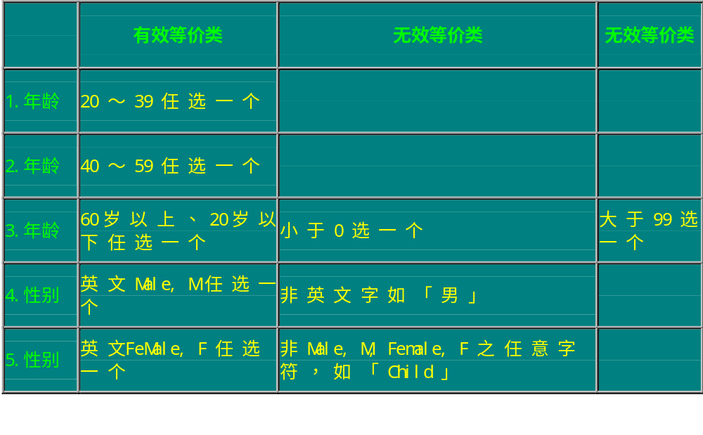
三、设计输入数据

Slide 19
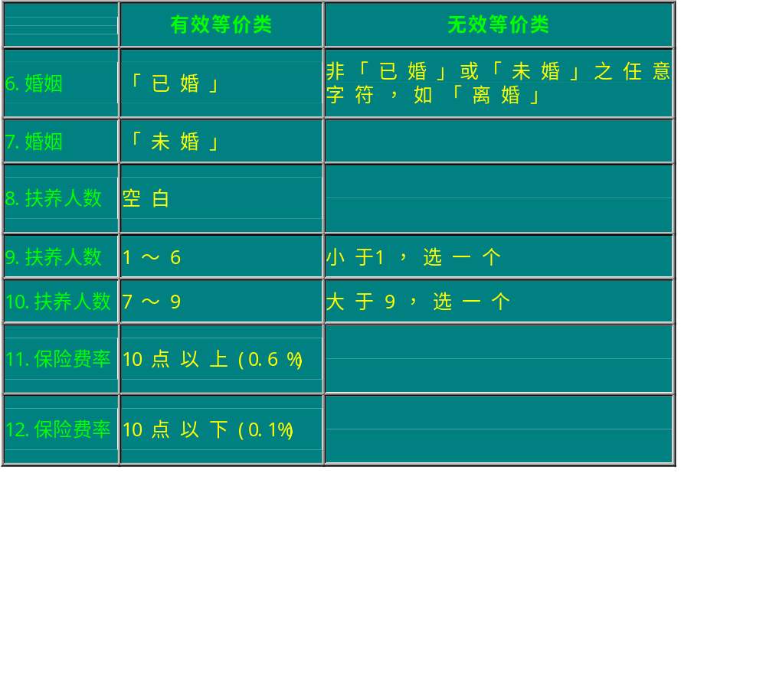

Slide 20
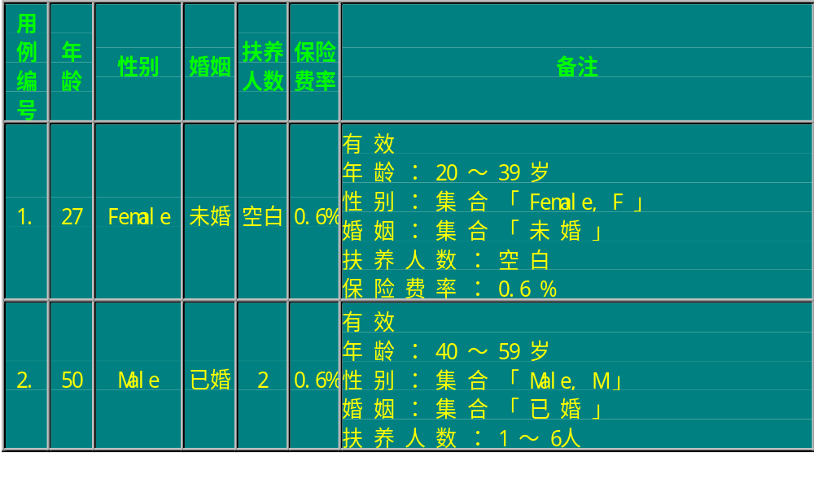
四、设计测试用例：

Slide 21
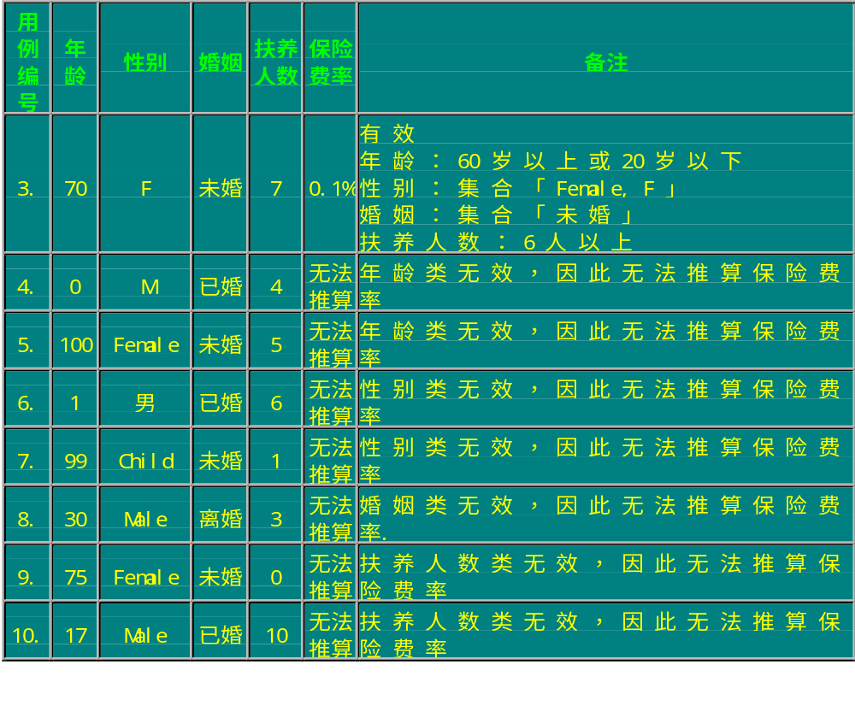

Slide 22
3、错误推测法
  凭经验或直觉推测可能的错误，列出程序中可能有的错误和容易发生错误的特殊情况，选择测试用例。
4、因果图法
把输入条件视为“因”，把输出条件视为“果”，将黑盒看成是从因到果的网络图，采用逻辑图的形式来表达功能说明书中输入条件的各种组合与输出的关系。根据这种关系可选择高效的测试用例。
  因果图是一种形式化语言，是一种组合逻辑
  网络图。

Slide 23
4、因果图法
一、因果图方法概述
一种黑盒测试方法
方法的依据：需求规格说明中的因果关系

Slide 24
二、因果图符号
c₁
e₁
c₁=1
e₁=1
恒等
c₁=0
e₁=0
c₁
e₁
c₁=1
e₁=0
非
c₁=0
e₁=1
c₁
c₁=1 或c_{２}=1 或c_{３}=1
或
c₂
∨
e₁
e₁=１
c₃
否则
e₁=0
c₁
c₁=1 且c_{２}=1
与
e₁
e₁=１
∧
c₂
否则
e₁=0

Slide 25
输入条件的约束
a
E约束（异）：a,b中至多有一个可能为1即a和b不能同时为１
E
b
a
Ｉ约束（或）：a,b和c中至少有一个
必须是1,即a、b和c不能同时为0
I
b
c
a
O约束（唯一）：a和b中必须有一个
且仅有一个为１
O
b

Slide 26
a
R约束（要求）：a是１时，b必须是１
即不可能a是１时b为０
R
b
输出条件的约束
a
M约束（强制）：若结果a是１时，
则结果b强制为０
M
b

Slide 27
三、因果图法的步骤
分析规范，即将问题分为若干可工作的步骤。
标识出规范中的原因与结果。
  原因—输入条件
  结果—输出或系统变换
分析规范语义、内容，转换为因果图。
将因果图转换为有限项判断表。
将判断表的每一列，转换为一个测试用例。

Slide 28
四、因果图方法举例
某程序要求：
第一列字符必须是Ａ或Ｂ，第二列字符必须是
一个数字，在此情况下对文件进行修改。但第一
列字符不正确，则给出信息Ｌ；若第二列字符不
是一个数字，则给出信息Ｍ。
分析
原因
１——第一列字符是Ａ
２——第一列字符是Ｂ
３——第二列字符是一个数字
结果
21——修改文件
22——给出信息Ｌ
23——给出信息Ｍ

Slide 29
因果图
１
22
∨
11
E
２
∧
21
３
23

Slide 30
解
判定表和测试用例
1 | 2 | 3 | 4 | 5 | 6 | 7 | 8
 |  | 1 | 1 | 1 | 1 | ０ | ０ | ０ | ０
 |  | 1 | 1 | 0 | 0 | 1 | 1 | 0 | 0
 |  | 1 | 0 | 1 | 0 | 1 | 0 | 1 | 0
 |  |  |  | 1 | 1 | 1 | 1 | 0 | 0
 |  |  |  | 0 | 0 | 0 | 0 | 1 | 1
 |  |  |  | 1 | 0 | 1 | 0 | 0 | 0
 |  |  |  | 0 | 1 | 0 | 1 | 0 | １
测试用例 |  |  |  | A3 A8 | AB A? | B5 B4 | BN B! | C2 X6 | SDP$
条件（原因）
１
２
３
11
动作（结果）
22
21
23

Slide 31
五、因果图方法举例
一种利用图解法分析输入的各种组合情况，从而设计测试用例的方法，它适合于检查程序输入条件的各种组合情况。
例如：手机号只能输入以1开头的11位数字，第一位不是1开头，提示“请输入11位有效的手机号码”，如位数不为11位数字，提示“请输入11位数字”。

Slide 32
根据题意，原因和结果如下：
原因：
1-第一位数字1；
2-11位数字。
结果：
21-修改手机成功
22-给出提示“请输入11位有效的手机号码”
23-给出提示“请输入11位数字”
2.其对应的因果图如下：

Slide 33
3.根据因果图建立判定表
条件（原因） | 1 | 1 | 1 | 0 | 0
 | 2 | 1 | 0 | 1 | 0
动作（结果） | 22 | 0 | 0 | 1 | 1
 | 21 | 1 | 0 | 0 | 0
 | 23 | 0 | 1 | 0 | 1
测试用例 |  | 15121215245 | 12A | 01236545869 | 3125
表的最下一栏给出了4种情况的测试用例，这是我们测试用例所需要的数据。

Slide 34
5、场景法
现在的软件几乎都是用事件触发来控制流程的，事件触发时的情景便形成了场景，而同一事件不同的触发顺序和处理结果就形成事件流。这种在软件设计方面的思想也可以引入到软件测试中，可以比较生动地描绘出事件触发时的情景，有利于测试设计者设计测试用例，同时使测试用例更容易理解和执行。
例如：登录，输入正确ID、账号、密码，登录成功。输入正确ID，账号不存在，登录失败。

Slide 35
测试方法的选择
通常在确定测试策略时，有以下5条参考原则：
（1）在任何情况下都必须采用边界值分析法。这种方法设计出的测试用例发现程序错误的能力最强。
（2）必要时采用等价类划分法补充测试用例。
（3）采用错误推断法再追加测试用例。
（4）对照程序逻辑，检查已设计出的测试用例的逻辑覆盖 程度。如果没有达到要求的覆盖标准，则应当再补充更多的测试用例。
（5）如果程序的功能说明中含有输入条件的组合情况，则应一开始就选用因果图法。

Slide 36
3.3.8 黑盒测试与白盒测试比较
黑盒测试主要是为了发现以下几类错误：
  是否有不正确或遗漏的功能？
  在接口上，输入是否能正确的接受？能否输出正确的结果？
  是否有数据结构错误或外部信息（例如数据文件）访问错误？
  性能上是否能够满足要求？
  是否有初始化或终止性错误？

Slide 37
白盒测试则被程序员用来对程序模块进行检查，在检查的过程中：
  对程序模块的所有独立的执行路径至少测试一次
  对所有的逻辑判定，取“真”与取“假”的两种情况都能至少测试一次
  在循环的边界和运行界限内执行循环体
  测试内部数据结构的有效性

Slide 38
测试方式 | 特征 | 依据 | 测试人员 | 测试驱动程序
黑盒测试 | 只关心软件的外部表现，不关心内部设计与实现。 | 软件需求 | 任何人（包括开发人员、独立测试人员和用户） | 一般无需编写额外的测试驱动程序
白盒测试 | 关注软件的内部设计与实现，要跟踪源代码的运行。 | 设计文档 | 由开发人员兼任测试人员的角色 | 需要编写额外的测试驱动程序

Slide 39
 | 白盒测试 | 黑盒测试
程序结构 | 已知程序结构 | 未知程序结构
规模 | 小规模测试 | 大规模测试
依据 | 详细设计说明 | 需求说明、概要设计说明
面向 | 程序结构 | 输入输出接口/功能要求
适用 | 单元测试 | 组装、系统测试
测试人员 | 开发人员 | 专门测试人员/外部人员
优点 | 能够对程序内部的特定部位进行覆盖 | 能站在用户的立场上进行测试
缺点 | 无法检验程序的外部特性 不能检测对要求的遗漏 | 不能测试程序内部特定部位 如果规格说明有误，则无法发现

Slide 40
3.4 评审测试用例
复查测试用例时应该考虑的一些问题：
  测试或测试组件完全针对的是需求中列出的功能吗？
  测试组件是否覆盖了所有需求？
  有冗余的测试吗？
  每一个测试步骤都有清楚描述的预期结果吗？
  测试用例是否考虑了有效和无效的输入情况？

Slide 41
测试用例的优先级
定义测试用例优先级主要考虑：必须测试什么功能？如果一些功能没被测试会出现什么后果？
  优先级1：这个测试必须执行
  优先级2：如果时间允许，执行这个测试
  优先级3：即使不执行这个测试，也不会导致大的质量问题

Slide 42
作业
设计黑盒测试用例文档
评审与修改黑盒测试用例文档

